Slide 1
职场面试官
团队成员：
李彬昕：项目负责人；项目主要设计，市场调研，UI设计
郭思崎：竞品分析；市场调研，用户采访
钟蕊念：市场调研；PPT制作，项目展示
彭玉展：市场调研；文档整理总结

Slide 2




行业PPT模板http://www.1ppt.com/hangye/
目录
CATALOG
产品概述
市场调研
功能优化
程序草图

Slide 3

产品概述

Slide 4



痛点分析-用户端
许多⼤学⽣和毕业⽣没有系统地进行职业生涯规划，难以找到适合⾃⼰的职业⽅向。
求职者⾯试准备不⾜且缺乏实战经验，在⾯试时往往表现不佳，导致成功率较低。
简历的平庸和专业指导的缺乏，让求职者很难在众多竞争者中脱颖⽽出，⾯试压⼒加⼤。

Slide 5
痛点分析-企业端
简历筛选繁琐，招聘成本高昂，⼈才匹配难度⼤。
传统的⾯试流程⽆法全⾯评估候选⼈的综合能⼒，导致招聘效果不理想。

Slide 6




解决方案
用户端
企业端
在将用户分类之后，根据不同类型的用户提供包括润色简历、推送适合就业的招聘信息、基于用户信息生成个性化职业推荐、提供社区交流在内的各种服务。
可以帮助HR初步筛选简历，同时可定向定时向用户发送面试通知和邮件。用户可随时随地发起虚拟面试请求，AI可替代真人进行面试，并对面试结果进行评级。HR可根据面试报告主动选择是否发起线下面试。
企业可以上传自己的题库，系统将会生成专属企业岗位库，并通过分析用户的简历和面试记录进行定向匹配，同时向用户和 HR 发送通知，提高筛选效率。并且支持企业修改或者上传专属的企业AI形象，帮助企业推广和提升企业影响力。
通过虚拟 AI 进行模拟真实面试，所有的一切包括流程，场景，人物，对话等等都尽可能与真实相同。结束后总结用户表现，提供反馈，并保存记录供用户回顾和改进。

Slide 7
市场调研

Slide 8
现有相似产品分析
Mercor
功能：利用AI平台帮助求职者匹配工作。
优势：全球远程面试、简化招聘流程。
不足：缺少面试表现反馈；无复盘机制
多面鹅
功能：实时面试提醒、AI模拟面试、智能面试押题、深度面试复盘、多语言面试支持。
优势：全方位支持面试准备和表现分析。
不足：面试反馈机制不完善；模拟面试沉浸感不足；无企业端功能

Slide 9
采访对象
大四毕业生小陈
研二学生小沈
产品经理张女士
HR李女士
小陈是一名大四的学生，即将毕业的她非常希望找到合适的工作，但她又对未来很迷茫。
她考了教师资格证，准备了考公，也投递过多份简历找实习，却始终很难选择一条确切的职业道路。她对职业的规划基于自身学习的专业的同时又参考了身边同学的选择，和家长的建议。
在寻找工作的过程中，如何撰写简历带给她很大困扰。同时，如何应对线下面试也让她十分头疼。
小沈是一名研二的学生，尽管他对自己的职业规划有着清晰的认知，并且也在通过提升专业技能来提高自己的竞争力，但在寻找工作的过 程中，他也认为简历的撰写十分复杂，要不断地进行打磨调整。
同时，在面试过程中，当面试官问及更细化的问题或没有准备过的问题时，自己常常会因为紧张和手足无措打乱自身的节奏，导致面试不佳。
张女士是一名毕业两年的产品经理。毕业后，她进入一家中型互联网公司，主要负责用户体验优化和产品功能迭代的工作。在过去的两年中，她通过项目积累了较为丰富的产品设计经验，并具备与技术、设计和运营等多部门协作的能力。但在她跳槽的过程中，曾因为各种各样的原因导致面试准备不充分，错失了很多机会。
李女士是一名中小企业的HR，她指出，在现有的招聘环境下，想要找到心仪的人才是非常困难的。
公司的专业HR很少，而她每发布一个岗位会收到几百份简历，大部分都是海投，和岗位的匹配度很低，她要花费大量的时间进行筛选，沟通，效率非常低而耗费的精力和时间成本过高，导致自己公司迟迟寻找不到合适的新人。

Slide 10


调查总结
简历撰写
挑选合适的模版
突出自身优势
针对不同职业撰写多份简历
提升效率
邮件代发，提升简历筛选效率
AI代聊，提升线上沟通效率
简历与岗位链接，人才匹配效率
准备面试
搜集合适的面试资料
安排面试准备时间
知晓面试的注意事项
节约成本
无需真人面谈，多人线上同时面试
即时发起虚拟面试，无需预约
面试反馈
提升自己的临场应变能力
了解面试官对自己的评价
得知和改进自己面试的不足
多维评价机制
采用人脸识别、情绪识别、语音分析等多维评价机制，实时生成更加科学全面的人才评估报告

Slide 11
功能优化

Slide 12



新增功能
岗位收藏功能
用户在看到心仪的岗位时可以选择马上进行虚拟面试。也可以点击收藏，稍后再进行线上面试。
面试日程管理系统
1.在app中可以设定某一日期的面试安排，当面试临近时，app将提醒应聘者对该面试进行提前准备；
2.面试当天提醒应聘者参加面试不要迟到，面试结束后也会通知应聘者结果；
3.如果通过面试，则提示应聘者在规定时间内对offer进行答复。
面试打分机制和特质提取
App将根据招聘者提出的要求和题库进行虚拟面试。当应聘者完成虚拟面试后，App将根据多项指标对应聘者进行综合打分，分数越高则越贴合招聘者的需求，同时也会提取应聘者的各项特质，辅助应聘者进行选择。
岗位热度值
招聘者可实时查看自己发布的岗位的浏览量、收藏量
和面试发起请求量以及所有面试者的评估报告，从而决定是否需要修改岗位指标。

Slide 13
程序草图

Slide 14
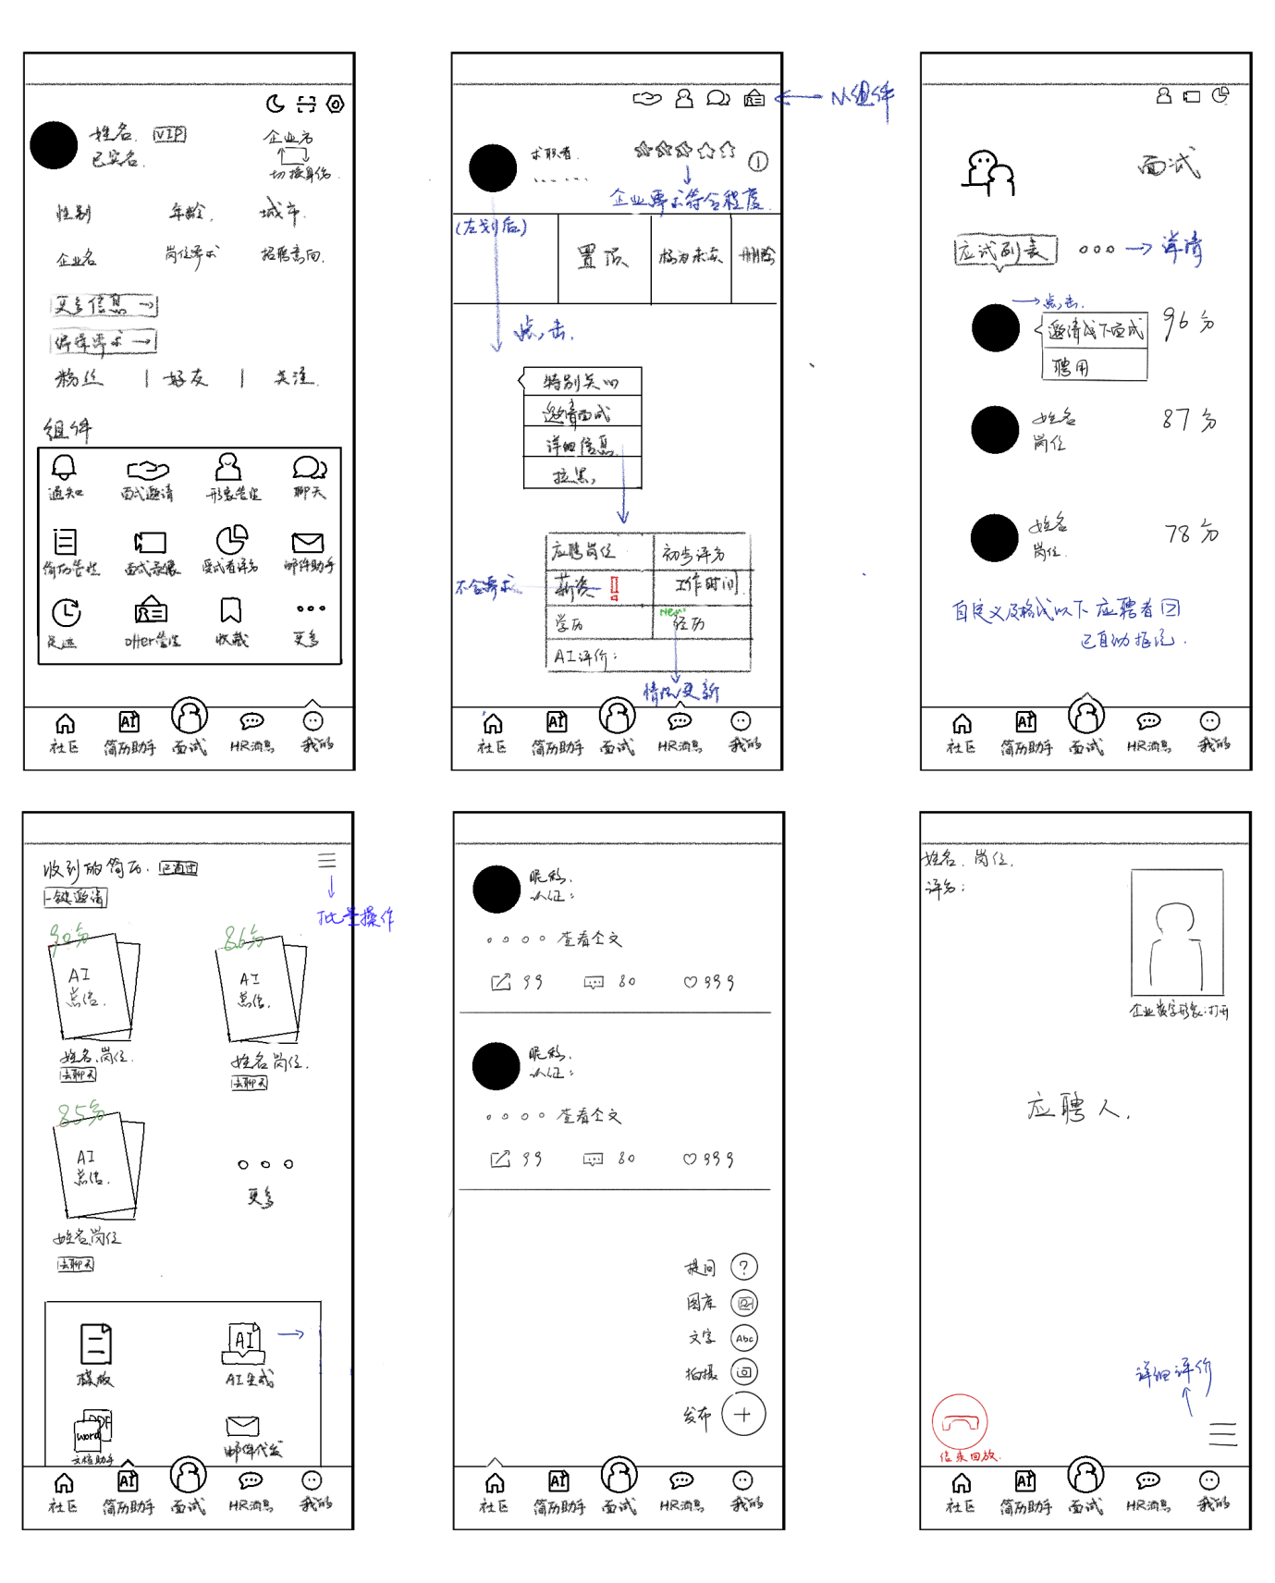





Slide 16
谢谢观看
Thanks for watching

